Slide 1
MSA-Vorbereitung
Station: Quadratische Funktionen
und Gleichungen
Notes:
,,

Slide 2
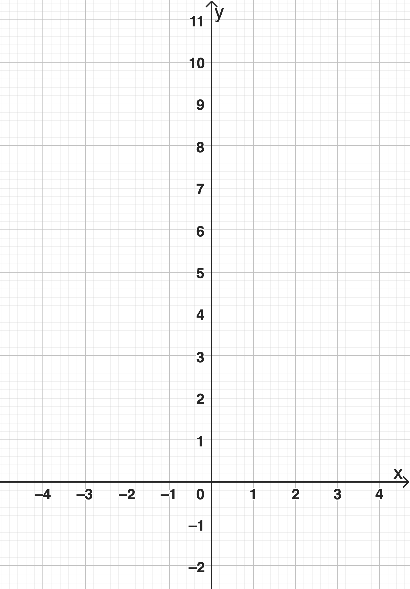
Normalparabel
Vorwissen
Karte 1
Aufgabe 1
Gegeben sei die Funktion f mit der Gleichung $y=x^{2}$.
Vervollständige die folgende Wertetabelle.
Zeichne den Graphen der Funktion f im Intervall: $−3≤x≤3$.
Überprüfe, welche der folgenden Punkte auf der Normalparabel liegen: $A\left(0 | 0\right);B\left(2 | 4\right)$; $C\left(0 | 1\right)$; $D\left(−3 | −9\right)$; $E\left(1 | −1\right)$
1
2
$$x$$ | $$−3$$ | $$−2$$ | $$−1$$ | $$0$$ | $$1$$ | $$2$$ | $$3$$
$$y$$

Slide 3
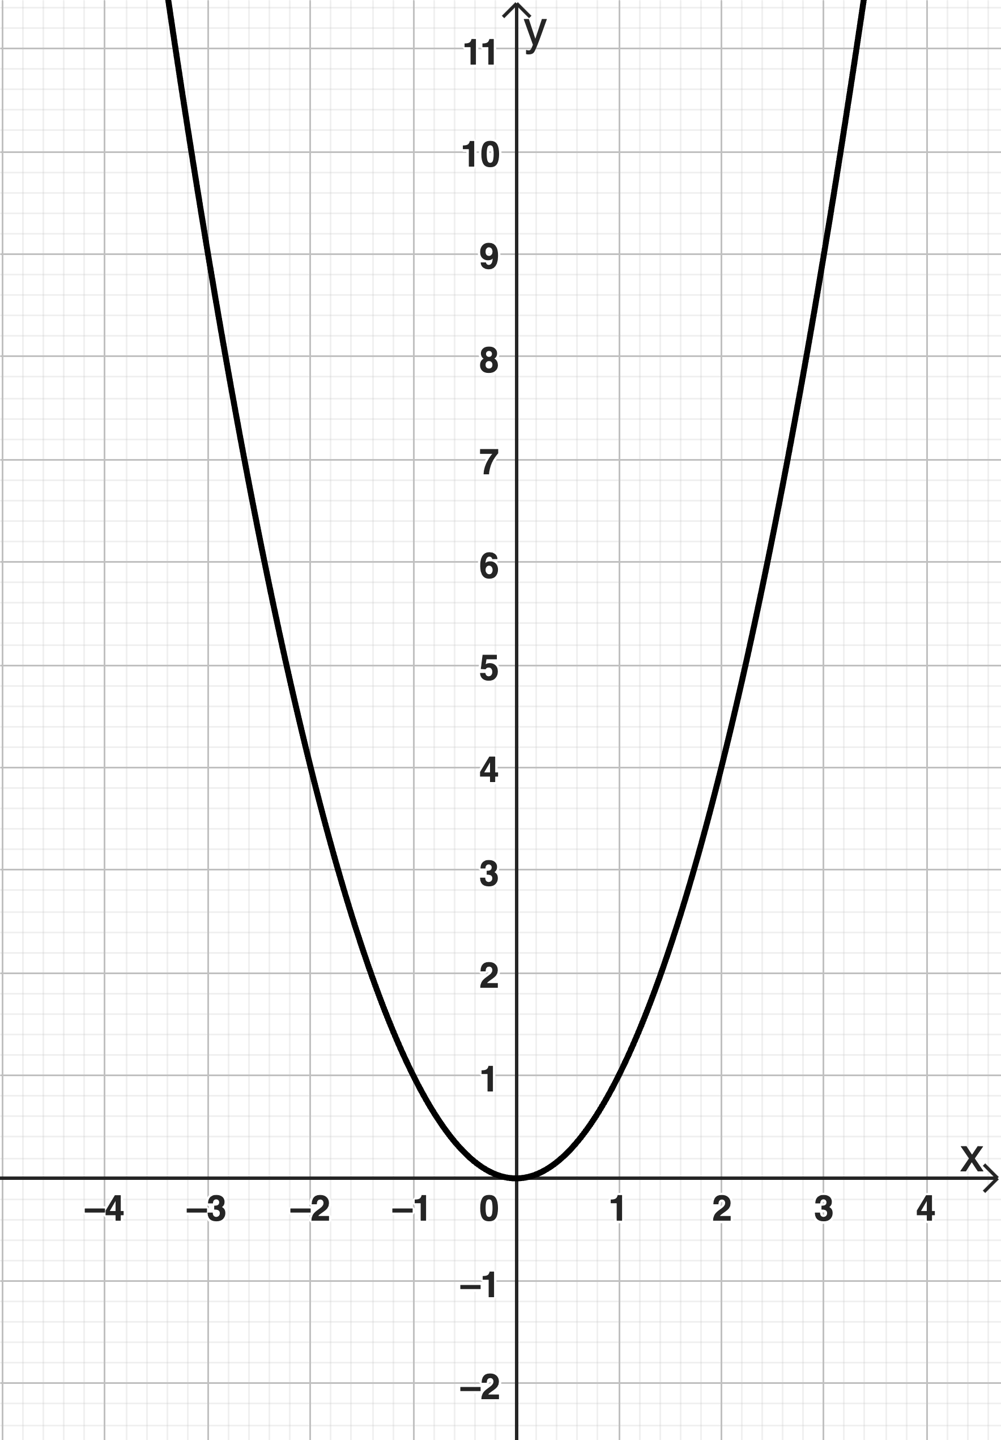
Vorwissen
Karte 1
Aufgabe 1
a) b) c)
$$x$$ | $$−3$$ | $$−2$$ | $$−1$$ | $$0$$ | $$1$$ | $$2$$ | $$3$$
$$y$$ | $$9$$ | $$4$$ | $$1$$ | $$0$$ | $$1$$ | $$4$$ | $$9$$
$$A\left(0 | 0\right)$$ | ✓︎
$$B\left(2 | 4\right)$$ | ✓
$$C\left(0 | 1\right)$$ | ✗
$$D\left(−3 | −9\right)$$ | ✗
$$E\left(1 | −1\right)$$ | ✗
Quadratische Funktionen und Gleichungen

Slide 4
Funktionsgraphen
Vorwissen
Karte 2
Aufgabe 1
Gegeben seien die folgenden Funktionsgleichungen:
Vervollständige die folgende Wertetabelle:
Zeichne die dazugehörigen Funktionsgraphen in ein gemeinsames Koordinatensystem. Verwende verschiedene Farben und beschrifte die Graphen.
Beschreibe, wie sich durch die Veränderung der Funktionsgleichung die Lage des Scheitelpunktes verändert.
1
$f\left(x\right)=x^{2}$ | $g_{1}\left(x\right)=x^{2}+2$ $g_{2}\left(x\right)=x^{2}−2$ | $h_{1}\left(x\right)={(x+2)}^{2}$ $h_{2}\left(x\right)={(x−2)}^{2}$
2
3
 | $$x$$ | $$−4$$ | $$−3$$ | $$−2$$ | $$−1$$ | $$0$$ | $$1$$ | $$2$$ | $$3$$ | $$4$$
$f\left(x\right)=x^{2}$ | $$y$$ | $$16$$ | $$9$$ | $$4$$ | $$1$$ | $$0$$ | $$1$$ | $$4$$ | $$9$$ | $$16$$
$g_{1}\left(x\right)=x^{2}+2$ | $$y$$ | $$18$$ | $$11$$ | $$6$$ |  |  | $$3$$ |  | $$11$$ | $$18$$
$g_{2}\left(x\right)=x^{2}−2$ | $$y$$ | $$14$$ | $$7$$ |  |  |  | $$−1$$ | $$2$$ | $$7$$ | $$14$$
$h_{1}\left(x\right)={(x+2)}^{2}$ | $$y$$ | $$4$$ | $$1$$ | $$0$$ |  |  |  | $$16$$ | $$25$$ | $$36$$
$h_{2}\left(x\right)={(x−2)}^{2}$ | $$y$$ | $$36$$ | $$25$$ | $$16$$ |  |  | $$1$$ |  | $$1$$ | $$4$$

Slide 5
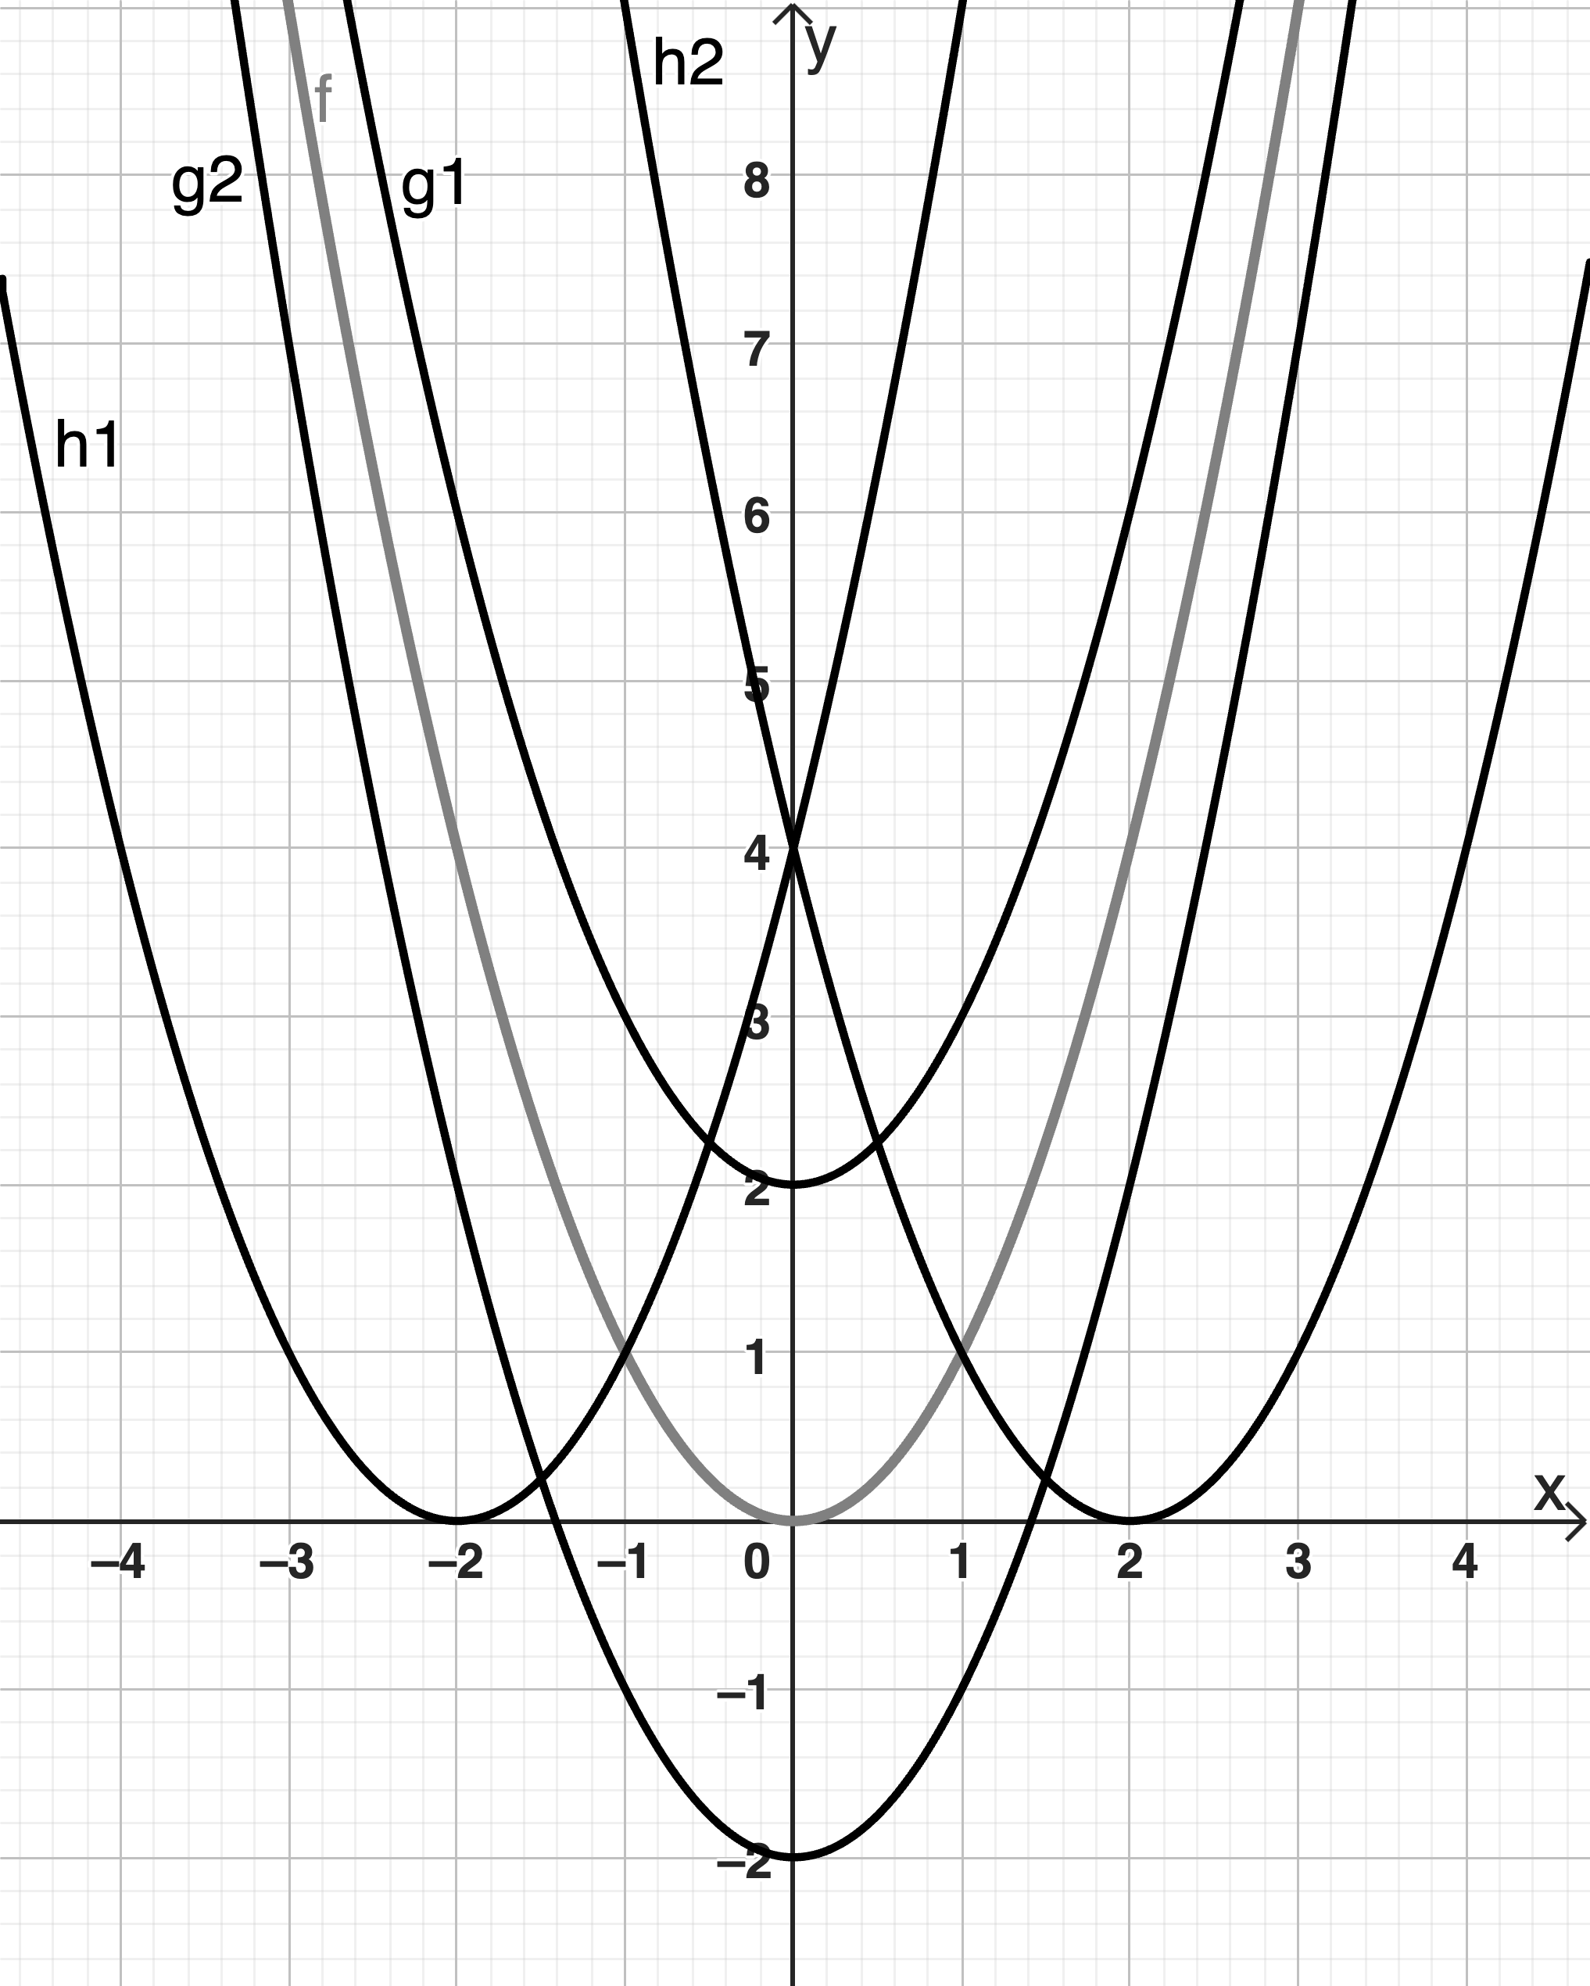
Vorwissen
Karte 2
Aufgabe 1
a) b) c)
 | $$x$$ | $$−4$$ | $$−3$$ | $$−2$$ | $$−1$$ | $$0$$ | $$1$$ | $$2$$ | $$3$$ | $$4$$
$f\left(x\right)=x^{2}$ | $$y$$ | $$16$$ | $$9$$ | $$4$$ | $$1$$ | $$0$$ | $$1$$ | $$4$$ | $$9$$ | $$16$$
$g_{1}\left(x\right)=x^{2}+2$ | $$y$$ | $$18$$ | $$11$$ | $$6$$ | $$3$$ | $$2$$ | $$3$$ | $$6$$ | $$11$$ | $$18$$
$g_{2}\left(x\right)=x^{2}−2$ | $$y$$ | $$14$$ | $$7$$ | $$2$$ | $$−1$$ | $$−2$$ | $$−1$$ | $$2$$ | $$7$$ | $$14$$
$h_{1}\left(x\right)={(x+2)}^{2}$ | $$y$$ | $$4$$ | $$1$$ | $$0$$ | $$1$$ | $$4$$ | $$9$$ | $$16$$ | $$25$$ | $$36$$
$h_{2}\left(x\right)={(x−2)}^{2}$ | $$y$$ | $$36$$ | $$25$$ | $$16$$ | $$9$$ | $$4$$ | $$1$$ | $$0$$ | $$1$$ | $$4$$
$f\left(x\right)=x^{2}$ | $$S\left(0 | 0\right)$$ | Der Scheitelpunkt der Normalparabel liegt im Koordinatenursprung.
$g_{1}\left(x\right)=x^{2}+2$ | $$S\left(0 | 2\right)$$ | Der Scheitelpunkt wird um zwei Einheiten entlang der y-Achse nach oben verschoben.
$g_{2}\left(x\right)=x^{2}−2$ | $$S\left(0 | −2\right)$$ | Der Scheitelpunkt wird um zwei Einheiten entlang der y-Achse nach unten verschoben.
$h_{1}\left(x\right)={(x+2)}^{2}$ | $$S\left(−2 | 0\right)$$ | Der Scheitelpunkt wird um zwei Einheiten entlang der x-Achse nach links verschoben.
$h_{2}\left(x\right)={(x−2)}^{2}$ | $$S\left(2 | 0\right)$$ | Der Scheitelpunkt wird um zwei Einheiten entlang der x-Achse nach rechts verschoben.
Quadratische Funktionen und Gleichungen

Slide 6
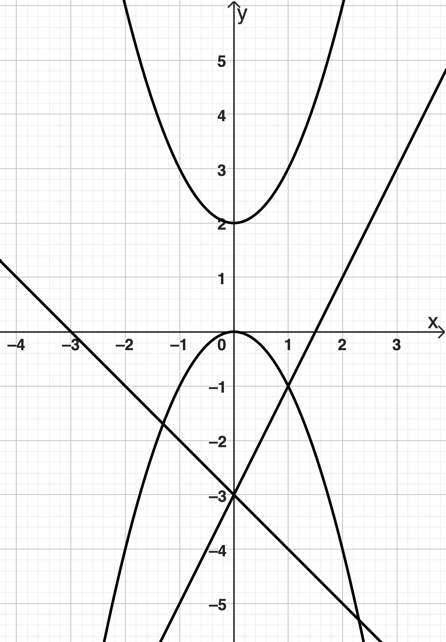
Funktionsgraphen
Grundniveau
Karte 1
Aufgabe 1 [MSA 2014 X A7]
Ordne die Funktionsgleichungen den passenden Funktionsgraphen zu.
1
2
B
Funktionsgleichung | Graph
$$f\left(x\right)=−x−3$$
$$g\left(x\right)=−x^{2}$$
$$h\left(x\right)=x^{2}+2$$
$$k\left(x\right)=2x−3$$
C
A
D

Slide 7
Grundniveau
Karte 1
Aufgabe 1 [MSA 2014 X A7]
Funktionsgleichung | Graph
$$f\left(x\right)=−x−3$$ | A
$$g\left(x\right)=−x^{2}$$ | D
$$h\left(x\right)=x^{2}+2$$ | B
$$k\left(x\right)=2x−3$$ | C
B
C
A
D

Slide 8
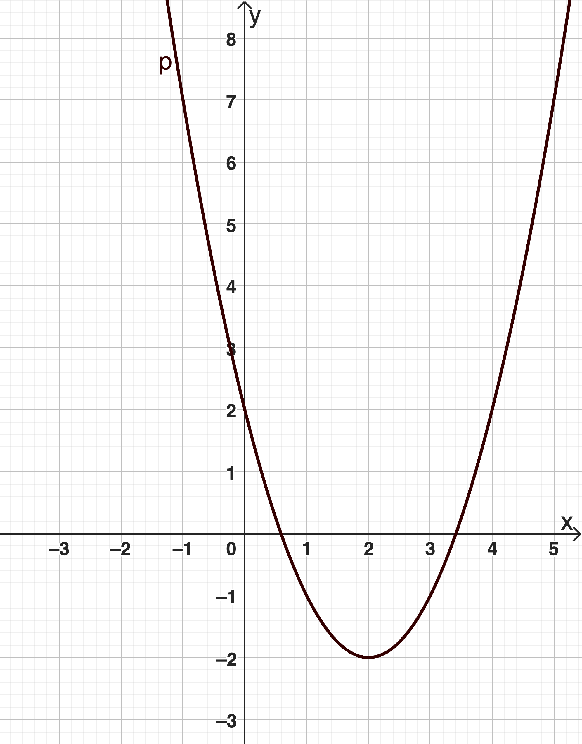
Eigenschaften von quadratischen Funktionen
Grundniveau
Karte 2
Aufgabe 1 [vgl. MSA 2018 A5]
Im Koordinatensystem ist der Graph p der quadratischen Funktion $p\left(x\right)=x^{2}−4x+2$ dargestellt.
Kreuze an.
1
2
Aussagen | w | f
Der Punkt P(-1|7) liegt auf der Parabel p. | ☐ | ☐
Die Parabel p ist eine um zwei Einheiten nach rechts und zwei Einheiten nach unten verschobene Normalparabel. | ☐ | ☐
Der Schnittpunkt der Parabel p mit der y-Achse hat die Koordinaten S(2|-2) | ☐ | ☐
3

Slide 9
Grundniveau
Karte 2
Aufgabe 1 [vgl. MSA 2018 A5]
Im Koordinatensystem ist der Graph p der quadratischen Funktion $p\left(x\right)=x^{2}−4x+2$ dargestellt.
Kreuze an.
Aussagen | w | f
Der Punkt P(-1|7) liegt auf der Parabel p. | ☒ | ☐
Die Parabel p ist eine um zwei Einheiten nach rechts und zwei Einheiten nach unten verschobene Normalparabel. | ☒ | ☐
Der Schnittpunkt der Parabel p mit der y-Achse hat die Koordinaten S(2|-2) | ☐ | ☒

Slide 10
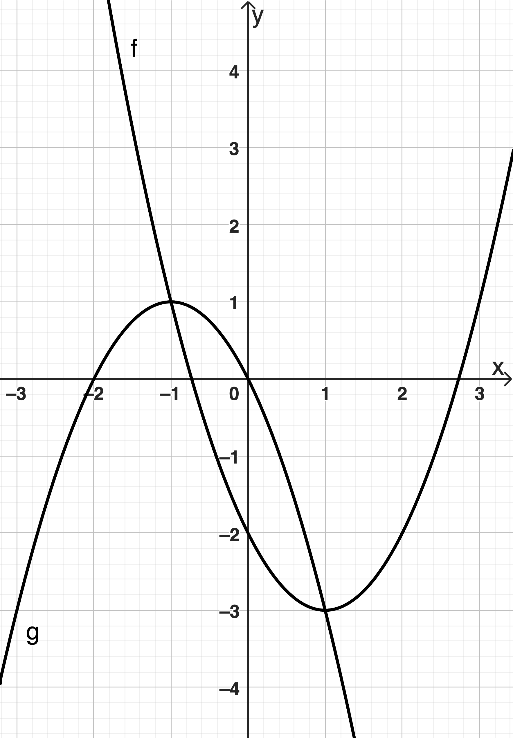
Wichtige Punkte und Stellen
Grundniveau
Karte 3
Aufgabe 1 [vgl. MSA 2018 A5]
Die Abbildung zeigt die Parabeln f und g.
Markiere bei beiden Parabeln …
die Nullstellen,
den Schnittpunkt mit der y-Achse,
den Scheitelpunkt,
die Schnittpunkte der beiden Parabeln.
Entscheide, ob die folgenden Aussagen wahr (w) oder falsch (f) sind. Kreuze an.
1
3
Aussagen | w | f
Die Parabel g hat an der Stelle $x = –2$ eine Nullstelle. |  | 
Der Schnittpunkt der Parabel g mit der y-Achse hat die Koordinaten P₁(1|0). |  | 
Die Parabel f hat nur eine Nullstelle. |  | 
Der Schnittpunkt der Parabel g mit der y-Achse hat die Koordinaten P₂(0|0). |  | 
Der Schnittpunkt der Parabel f mit der x-Achse hat die Koordinaten P₃(0|–2). |  | 
Die Parabeln f und g schneiden sich im Punkt P₄(1|–3). |  | 
5

Slide 11
Grundniveau
Karte 3
Aufgabe 1 [vgl. MSA 2018 A5]
a) b)
Nullstellen
Schnittpunkt
Scheitelpunkt
Aussagen | w | f
Die Parabel g hat an der Stelle $x = –2$ eine Nullstelle. | ☒ | 
Der Schnittpunkt der Parabel g mit der y-Achse hat die Koordinaten P₁(1|0). |  | ☒
Die Parabel f hat nur eine Nullstelle. |  | ☒
Der Schnittpunkt der Parabel g mit der y-Achse hat die Koordinaten P₂(0|0). | ☒ | 
Der Schnittpunkt der Parabel f mit der x-Achse hat die Koordinaten P₃(0|–2). |  | ☒
Die Parabeln f und g schneiden sich im Punkt P₄(1|–3). | ☒ | 
Verschiebung entlang der y-Achse

Slide 12
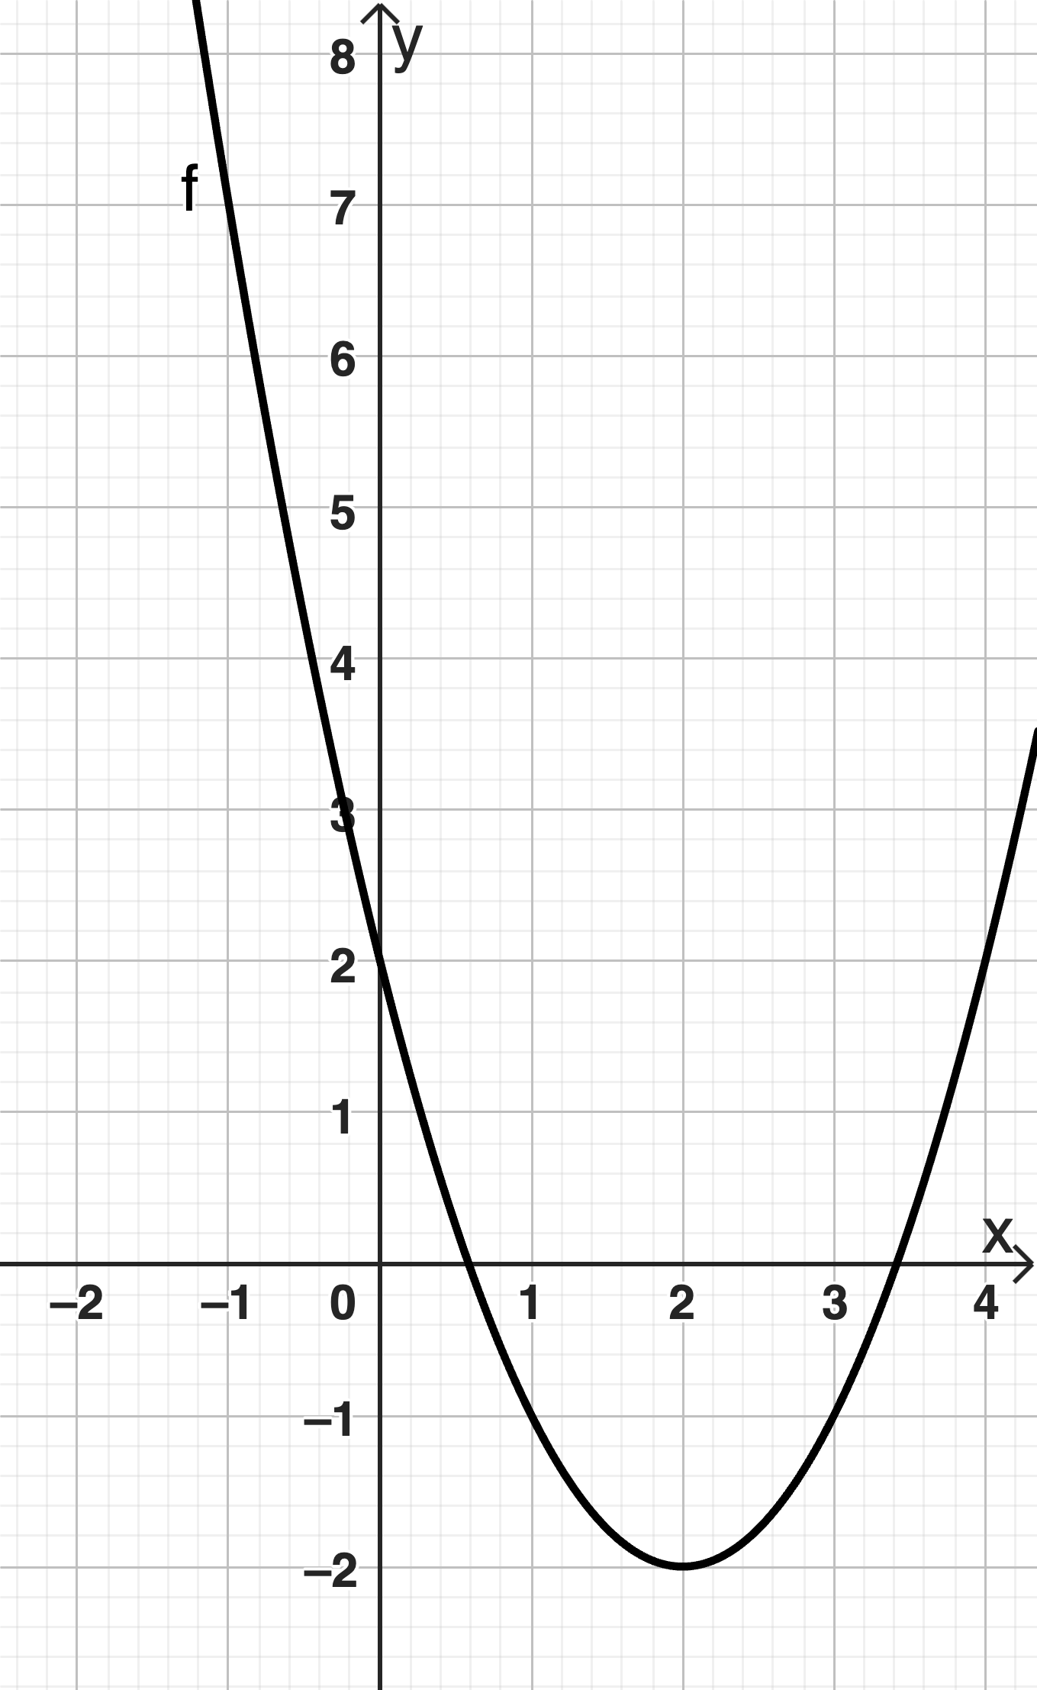
Punktprobe I
Grundniveau
Karte 4
Aufgabe 1
Entscheide, ob die folgenden Aussagen zur abgebildeten Parabel p wahr (w) oder falsch (f) sind.
Kreuze an.
1
2
Aussagen | w | f
Der Punkt P(-1|7) liegt auf der Parabel p. | ☐ | ☐
Der Punkt A(2|2) liegt auf der Parabel p. | ☐ | ☐
Der Punkt B(3|-1) liegt auf der Parabel p. | ☐ | ☐

Slide 13
Grundniveau
Karte 4
Aufgabe 1
Entscheide, ob die folgenden Aussagen zur abgebildeten Parabel p wahr (w) oder falsch (f) sind.
Kreuze an.
P
Aussagen | w | f
Der Punkt P(-1|7) liegt auf der Parabel p. | ☒ | ☐
Der Punkt A(2|2) liegt auf der Parabel p. | ☐ | ☒
Der Punkt B(3|-1) liegt auf der Parabel p. | ☒ | ☐
A
B

Slide 14
Punktprobe II
Grundniveau
Karte 5
Aufgabe 1
Überprüfe, ob die Punkte P(2|7) und Q(-3|8) auf der Parabel, mit der Gleichung $y={(x+1)}^{2}−2$ liegen.
Aufgabe 2
Zwei der gegebenen Punkte liegen nicht auf dem Graphen der Funktion f mit der Gleichung $y={(x+3)}^{2}−4$. Kreuze diese zwei Punkte an.
Aufgabe 3 [vgl. MSA 2020 A3]
Der Punkt $B\left(3 | y\right)$ liegt auf dem Graphen von f mit der Gleichung $y={(x−2)}^{2}+3$. Bestimme den Wert der y-Koordinate des Punktes A.
Aufgabe 4
Gib einen Punkt an, der auf dem Graphen von f mit der Gleichung $y={(x−2)}^{2}−$1 liegt. Gib außerdem einen Punkt an, welcher nicht auf den Graphen von f liegt.
1
2
☐ $A(2|21)$ | ☐ $B(−2|21)$ | ☐ $C(1|12)$ | ☐ $D(−1|0)$ | ☐ $E(−3|4)$

Slide 15
Grundniveau
Karte 5
Aufgabe 1
✓ $P\left(2 | 7\right)$ Punktprobe: $y={(2+1)}^{2}−2=3^{2}−2=9−2=7$ ✗ $Q\left(−3 | 8\right)$ Punktprobe: $y={(−3+1)}^{2}−2={(−2)}^{2}−2=4−2=2$
Aufgabe 2
Punktprobe für B: $y={(−2+3)}^{2}−4={\left(1\right)}^{2}−4=1−4=−3$
Punktprobe für E: $y={(−3+3)}^{2}−4={\left(0\right)}^{2}−4=0−4=−4$
Aufgabe 3 [vgl. MSA 2020 A3] $$y={(3−2)}^{2}+3=1+3=4$$ Der Punkt B hat die Koordinaten: $B\left(3 | 4\right)$.
Aufgabe 4
Beispiel: ✓ $P\left(1 | 0\right)$ ✗ $Q\left(0 | 1\right)$
☐ $A(2|21)$ | ☒ $B(−2|21)$ | ☐ $C(1|12)$ | ☐ $D(−1|0)$ | ☒ $E(−3|4)$

Slide 16
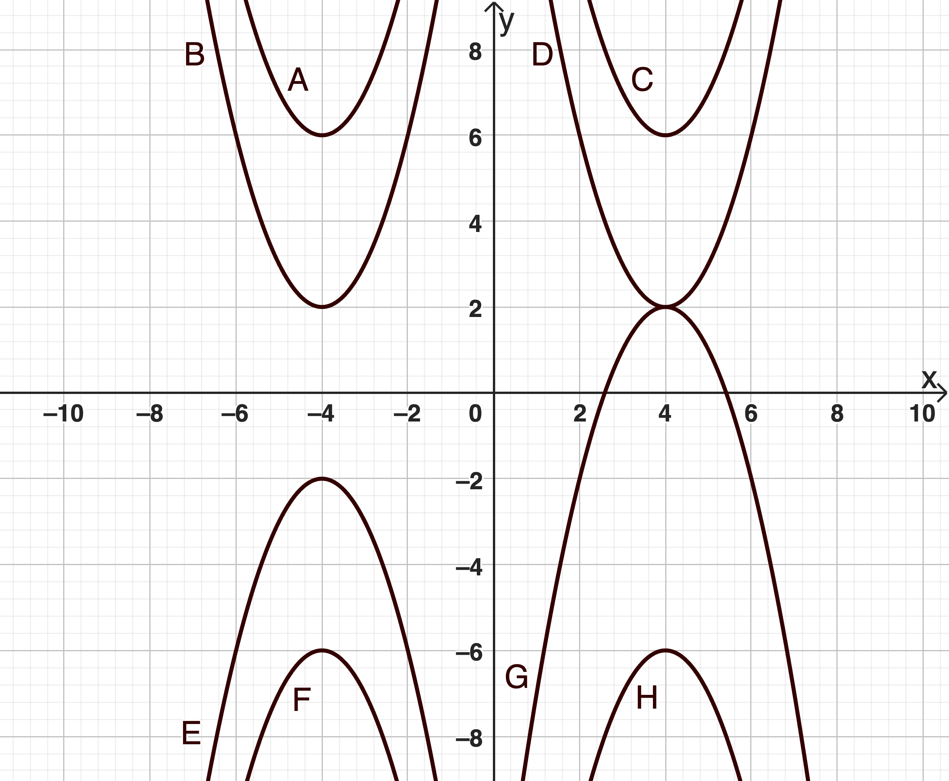
Scheitelpunktform
Grundniveau
Karte 6
Aufgabe 1
Ordne den Parabeln die zugehörigen Funktionsgleichungen zu.
1
$$f_{1}={(x−4)}^{2}+6$$
$f_{2}=−{(x+4)}^{2}−6$
$f_{3}={(x+4)}^{2}+6$
$f_{4}=−{\left(x+4\right)}^{2}−2$
$f_{5}=−{\left(x−4\right)}^{2}+2$
$f_{6}={(x+4)}^{2}+2$
$f_{7}={(x−4)}^{2}+2$
$f_{8}=−{(x−4)}^{2}−6$
3

Slide 17
Grundniveau
Karte 6
Aufgabe 1
$$f_{1}={(x−4)}^{2}+6$$ | C
$f_{2}=−{(x+4)}^{2}−6$ | F
$f_{3}={(x+4)}^{2}+6$ | A
$f_{4}=−{\left(x+4\right)}^{2}−2$ | E
$f_{5}=−{\left(x−4\right)}^{2}+2$ | G
$f_{6}={(x+4)}^{2}+2$ | B
$f_{7}={(x−4)}^{2}+2$ | D
$f_{8}=−{(x−4)}^{2}−6$ | H

Slide 18
Scheitelpunktform
Grundniveau
Karte 7
Aufgabe 1 [MSA 2018 A5]
Im Koordinatensystem rechts ist der Graph p der quadratischen Funktion $p\left(x\right)=x^{2}−4x+2$ dargestellt.
a) Gib die Koordinaten des Scheitelpunkts an.
b) Gib die Gleichung von p(x) in der Scheitelpunktform an.
Aufgabe 2 [vgl. MSA 2012 Basisaufgaben]
Bestimme jeweils die Koordinaten des Scheitelpunkts der zugehörigen Parabel.
a) $f_{1}\left(x\right)={(x−4)}^{2}+4$
b) $f_{2}\left(x\right)={(x+3)}^{2}−8$
c) $f_{3}\left(x\right)={(x+5)}^{2}+2$
d) $f_{4}\left(x\right)=x^{2}−3$
Aufgabe 3
Gib jeweils die Koordinaten des Scheitelpunkts und die
Funktionsgleichung der Parabel in der Scheitelpunktform an.
1
3
Die Normalparabel wird … | $$S\left( | \right)$$ | Funktionsgleichung
um 5 Einheiten nach unten verschoben.
um 2 Einheiten nach links verschoben.

Slide 19
Grundniveau
Karte 7
Aufgabe 1 [MSA 2018 A5]
Scheitelpunkt: $S\left(2 | −2\right)$
Funktionsgleichung in Scheitelpunktform: $p\left(x\right)={(x−2)}^{2}−2$
Aufgabe 2 [vgl. MSA 2012 Basisaufgaben]
$S\left(4 | 4\right)$
$S\left(−3 | −8\right)$
$S\left(−5 | 2\right)$
$S\left(0 | −3\right)$
Aufgabe 3
Die Normalparabel wird … | $$S\left( | \right)$$ | Funktionsgleichung
um 5 Einheiten nach unten verschoben. | $$S\left(0 | 5\right)$$ | $$y=x^{2}−5$$
um 2 Einheiten nach links verschoben. | $$S\left(−2 | 0\right)$$ | $$y={(x+2)}^{2}$$

Slide 20
Quadratische Gleichungen
Grundniveau
Karte 9
Aufgabe 1 [MSA 2016 Basisaufgaben]
Gib alle Lösungen der Gleichung $x^{2}=9$ an.
Aufgabe 2 [MSA 2010 Basisaufgaben]
Bestimme alle Lösungen der Gleichung $x^{2}−1=120$.
Aufgabe 3 [MSA 2014 Basisaufgaben]
Gib die beiden Lösungen der Gleichung $5x∙\left(x−1\right)=0$ an.
Aufgabe 4 [MSA 2012 Basisaufgaben]
Entscheide, welche Lösungsmenge zur Gleichung $0=x∙(x−4)$ gehört. Kreuze an. ☐ L = {0; – 4} ☐ L = {0; 4} ☐ L = { }
1
6

Slide 21
Grundniveau
Karte 9
Aufgabe 1 [MSA 2016 Basisaufgaben]
$$x^{2}=9 \left|\sqrt{}\right.$$
$x_{1}=3$ $x_{2}=−3$
Aufgabe 2 [MSA 2010 Basisaufgaben]
$$x^{2}−1=120 \left|+1\right.$$
$x^{2}=121 \left|\sqrt{}\right.$
$x_{1}=11$ und $x_{2}=−11$
Aufgabe 3 [MSA 2014 Basisaufgaben]
$$5x∙\left(x−1\right)=0$$
$x_{1}=0$ und $x_{2}=1$ Probe: $5∙0∙\left(0−1\right)=0∙\left(−1\right)=0$ und Probe: $5∙1∙\left(1−1\right)=5∙0=0$
Aufgabe 4 [MSA 2012 Basisaufgaben]
Entscheide, welche Lösungsmenge zur Gleichung $0=x∙(x−4)$ gehört. Kreuze an. ☐ L = {0; – 4} ☒ L = {0; 4} ☐ L = { }
Probe: $0=0∙\left(−4\right)=0∙(0−4)$und Probe: $0=4∙0=4∙\left(4−4\right)$

Slide 22
Nullstellen
Erweiterungsniveau
Karte 1
Aufgabe 1 [vgl. MSA 2016 N A4]
Berechne für die Funktionen mit folgenden Gleichungen die Nullstellen.
$f(x)=x^{2}+8x+7$
$i\left(x\right)=x^{2}+4x+4$
$k\left(x\right)=x^{2}−4x+1$
$j(x)={4x}^{2}+8x+8$
1
*
*
*
*
5
6

Slide 23
Erweiterungsniveau
Karte 1
Aufgabe 1 [vgl. MSA 2016 N A4]
*a)
$x_{1/2}=−\frac{p}{2}±\sqrt{{\left(\frac{p}{2}\right)}^{2}−q}$ $p=8$; $q=7$ $x_{1/2}=−\frac{8}{2}±\sqrt{{\left(\frac{8}{2}\right)}^{2}−7}$ $x_{1/2}=−4±\sqrt{16−7}=−4±$3 $x_{1}=−4−3=−7; x_{2}=−4+3=−1$
*b) $x=−2$
*c) $x_{1}=2+\sqrt{3}≈3,7$; $x_{2}=2−\sqrt{3}≈0,3$
*d)
$$x_{1/2}=−\frac{2}{2}±\sqrt{{\left(\frac{2}{2}\right)}^{2}−2}=−1±\sqrt{1^{2}−2}=−1±\sqrt{−1}$$
Wurzel aus negativer Zahl nicht möglich ⇒ keine Nullstellen
Quadratische Funktionen und Gleichungen

Slide 24
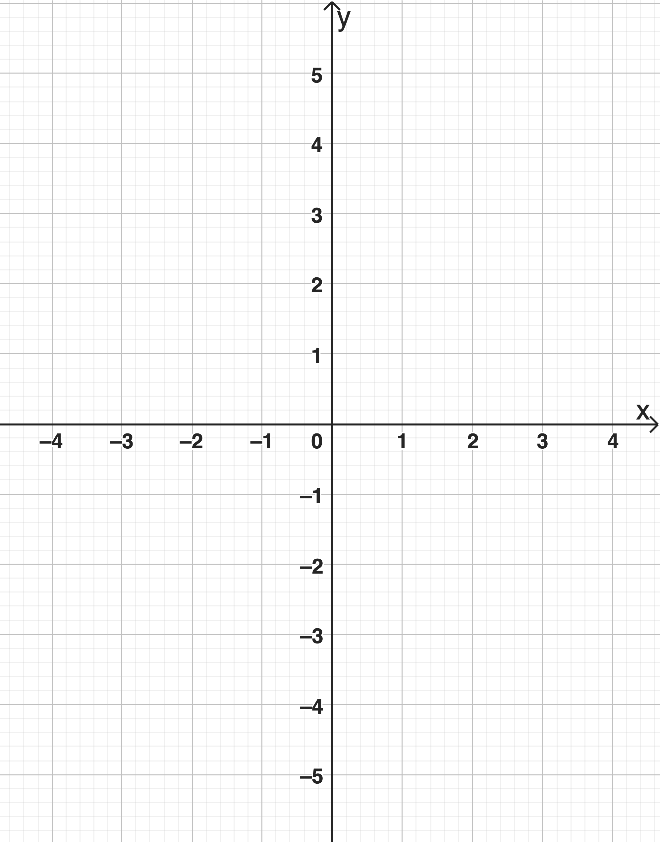
Scheitelpunktform
Erweiterungsniveau
Karte 2
Aufgabe 1 [vgl. MSA 2018 A5]
Der Scheitelpunkt einer Normalparabel q liegt auf der y-Achse. Die Parabel q hat zwei Nullstellen.
*a) Zeichne eine mögliche Parabel q in das Koordinatensystem.
*b) Gib für Deine Parabel q eine Gleichung an.
Aufgabe 2 [MSA 2014 X A7]
*a) Eine Parabel p hat die Funktionsgleichung $p\left(x\right)={(x+1)}^{2}+3$. Gib die Gleichung für eine weitere Parabel k an, welche denselben Scheitelpunkt hat wie die Parabel p.
Aufgabe 3 [vgl. MSA 2022 N A3]
*a) Die Parabel h hat die Scheitelpunktform $h\left(x\right)={\left(x+1,5\right)}^{2}+1.$ Ermittle die Funktionsgleichung der Parabel h in der Form
$h\left(x\right)=x^{2}+px+q$.
1
3
8

Slide 25
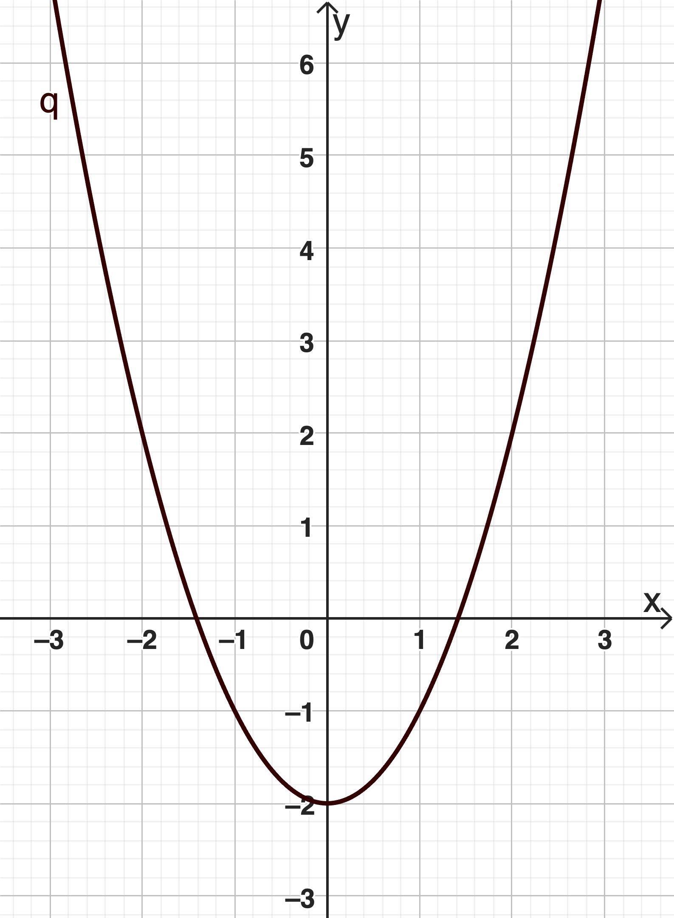
Erweiterungsniveau
Karte 2
Aufgabe 1 [vgl. MSA 2018 A5]
Der Scheitelpunkt einer Normalparabel q liegt auf der y-Achse. Die Parabel q hat keine Nullstellen.
*a) Zeichne eine mögliche Parabel q in das Koordinatensystem.
*b) Gib für Deine Parabel q eine Gleichung an. Zum Beispiel: $q\left(x\right)=x^{2}−2$
Aufgabe 2 [MSA 2014 X A7]
$k\left(x\right)=−{(x+1)}^{2}+3$
(Gleicher Scheitelpunkt, nur nach oben geöffnet.)
Aufgabe 3 [vgl. MSA 2022 N A3]
$h\left(x\right)={\left(x+1,5\right)}^{2}+1$ $h\left(x\right)=\left(x^{2}+3x+2,25\right)+1$ $h\left(x\right)=x^{2}+3x+3,25$

Slide 26
x-Koordinaten
Erweiterungsniveau
Karte 3
Aufgabe 1
Die Parabel $f$ hat die Gleichung $f\left(x\right)=−{2x}^{2}−4x+10$. Bestimme die x-Koordinaten derjenigen Punkte der Parabel $f$, deren $y$-Koordinate $−20$ist.
Aufgabe 2 [MSA 2011 A2]
Gegeben ist der Graph einer verschobenen Normalparabel mit der Funktionsgleichung $f(x) = x² + 4x + 3$. Der Punkt $P\left(x | 24\right)$ liegt auf der Parabel $f$. Berechne eine mögliche x–Koordinate für P.
Aufgabe 3
Die Punkte P, Q, R und S liegen alle auf dem Graphen der Parabel mit der Funktionsgleichung $f\left(x\right)=\frac{3}{4}x^{2}$ . Es gilt: $P\left(4 | y\right)$; $Q\left(−1 | y\right)$; $R\left(x | 0\right)$; $S\left(x | 3\right)$. Bestimme jeweils die fehlenden Koordinaten der Punkte.
1
*
2
*
*
6

Slide 27
Erweiterungsniveau
Karte 3
Aufgabe 1 Aufgabe 2 [MSA 2011 A2]
*a) *a)
$−20=−2x^{2}−4x+10$ $24=x^{2}+4x+3$ $0=−2x^{2}−4x+30$ p-q-Formel ergibt … $0=x^{2}+2x−15$ $x_{1}=−7; x_{2}=3$ $x_{1/2}=−\frac{p}{2}±\sqrt{{\left(\frac{p}{2}\right)}^{2}−q}$ ; $p=2$; $q=−15$ $x_{1/2}=−\frac{2}{2}±\sqrt{{\left(\frac{2}{2}\right)}^{2}+15}$ $x_{1/2}=−1±\sqrt{1+15}=−1±4$ $x_{1}=−1+4=3; x_{2}=−1−4=−5$
Aufgabe 3
$P\left(4 | y\right):y=\frac{3}{4}∙4^{2}=12$ $Q\left(−1 | y\right):y=\frac{3}{4}∙{(−1)}^{2}=\frac{3}{4}$ $R\left(x | 0\right):0=\frac{3}{4}∙x^{2};x=0$ $S\left(x | 3\right):3=\frac{3}{4}∙x^{2};4=x^{2};x_{1}=2; x_{2}=−2$

Slide 28
Schnittpunkte Parabel - Gerade
Erweiterungsniveau
Karte 4
Aufgabe 1 [MSA 2014 A7]
Zur Parabel p gehört die Funktionsgleichung $p\left(x\right)=−x^{2}$. Zur Geraden g gehört die Funktionsgleichung $g\left(x\right)=2x−3$. Überprüfe rechnerisch, ob der Punkt $S\left(−3 | −9\right)$ ein Schnittpunkt der Parabel p mit der Geraden g ist.
Aufgabe 2 [MSA 2011 A2]
Der Graph der linearen Funktion g mit der Gleichung: $g\left(x\right)=−2x−2$ schneidet die Parabel mit der Gleichung $f\left(x\right)=x^{2}+4x+3$ in den Punkten A und B. Ermittle rechnerisch die Koordinaten der Punkte A und B.
Aufgabe 3 [vgl. MSA 2022 A3]
Gegeben ist eine lineare Funktion mit der Gleichung $f\left(x\right)=−4x+5$ und die Funktionsgleichung $p\left(x\right)={\left(x−4\right)}^{2}−8$ einer verschobenen Normalparabel p. Ermitteln Sie die Koordinaten der Schnittpunkte der Geraden f mit der Parabel p.
1
*
2
*
*
6
7
8

Slide 29
Erweiterungsniveau
Karte 4
Aufgabe 1 [MSA 2014 A7]
$S\left(−3 | −9\right)$ liegt auf dem Graphen von p, denn $p\left(−3\right)=−(−3)^{2}=−9$ . $S\left(−3 | −9\right)$ liegt auf dem Graphen von g, denn $g\left(−3\right)=2∙(−3)−3=−9$. Der Punkt S ist also ein Schnittpunkt der Parabel p mit der Geraden g.
Aufgabe 2 [MSA 2011 A2]
Das Gleichsetzen der beiden Funktionsterme liefert die folgende Gleichung: $−2x−2=x^{2}+4x+3$ Nach Umformung ergibt sich: $0=x^{2}+6x+5$ Mit Hilfe der p-q-Formel werden die beiden Lösungen der Gleichung ermittelt: $x_{1}=−1$ und $x_{2}=−5$ Nach Einsetzen der dieser beiden x-Werte in die Funktionsgleichung von g (auch in die Funktionsgleichung von f wäre möglich), ergeben sich die y-Werte der beiden gesuchten Punkte: $A\left(−1 | 0\right)$ und $B\left(−5 | 8\right)$
Aufgabe 3 [vgl. MSA 2022 A3]
$−4x+5={\left(x−4\right)}^{2}−8$; $−4x+5=(x^{2}−8x+16)−8$ ; $0=x^{2}−4x+3$ $x_{1/2}=−\frac{p}{2}±\sqrt{{\left(\frac{p}{2}\right)}^{2}−q}$ ; $p=−4$; $q=3$ $x_{1/2}=\frac{4}{2}±\sqrt{{\left(\frac{−4}{2}\right)}^{2}−3}$ ; $x_{1/2}=2±\sqrt{4−3}=2±1$ $x_{1}=2+1=3; x_{2}=2−1=1$
*
*
*

Slide 30
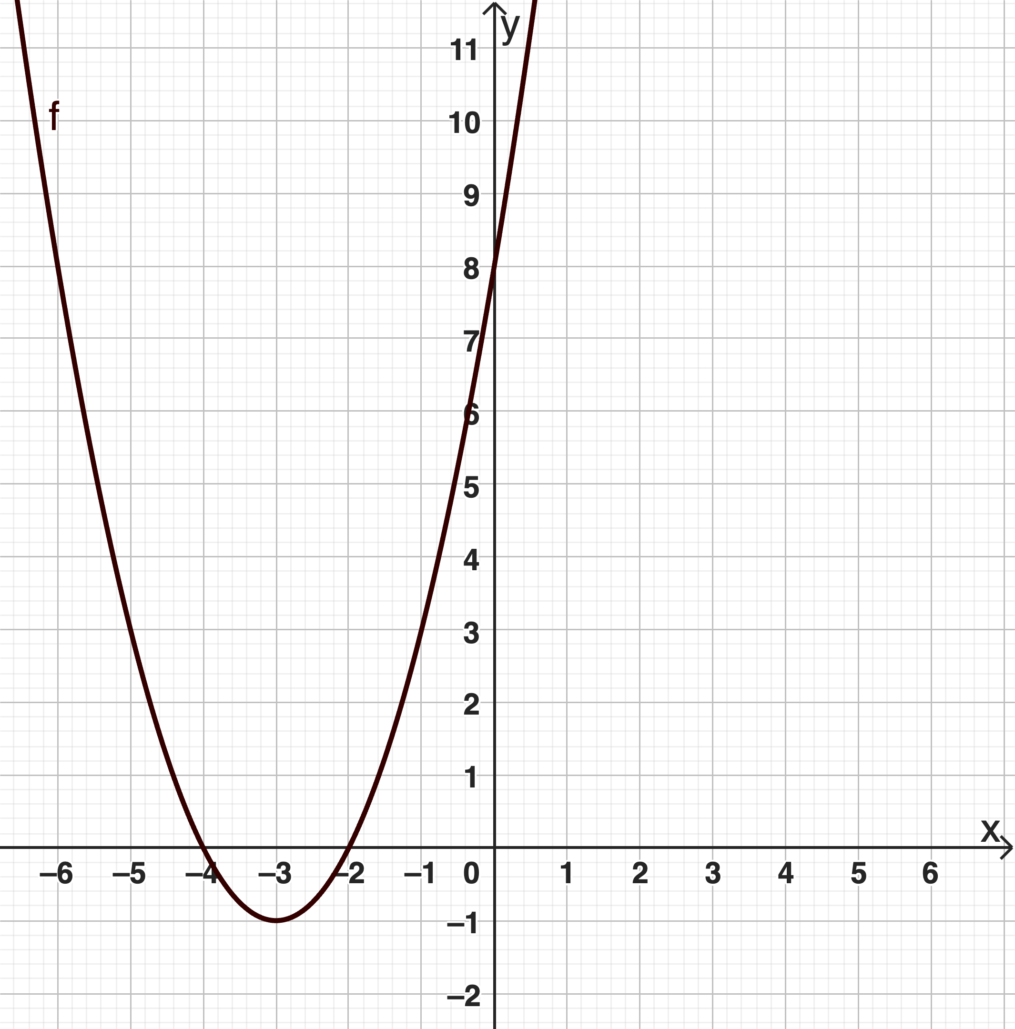
Prüfungsaufgabe
Selbsttest
Aufgabe 1 [vgl. MSA 2020 A3]
Im Koordinatensystem ist der Graph der quadratischen Funktion f mit der Gleichung $y=(x+3)^{2}−$1 dargestellt. S ist der Scheitelpunkt des Graphen von f. Geben Sie die Koordinaten von S an.
Geben Sie die Koordinaten von S an.
Kreuzen Sie an, welche der folgenden Punkte nicht auf dem Graphen von f liegen.
Der Punkt $A\left(1 | y\right)$ liegt auf dem Graphen von f mit der Gleichung $y=(x+3)^{2}−1$. Bestimmen Sie den Wert der y-Koordinate des Punktes A.
Die Parabel p entsteht durch Spiegelung des Graphen f an der y-Achse. Skizzieren Sie die Parabel p in dem vorgegebenen Koordinatensystem. Geben Sie eine Gleichung für p an.
Berechnen Sie für die Funktion mit der Gleichung $y=−2x^{2}−16x+18$ die Nullstellen.
1
2
3
☐ $A(−1|3)$ | ☐ $B(1|3)$ | ☐ $C(−1|2)$ | ☐ $D(−5|3)$ | ☐ $E(−6|7)$
6
*
*

Slide 31
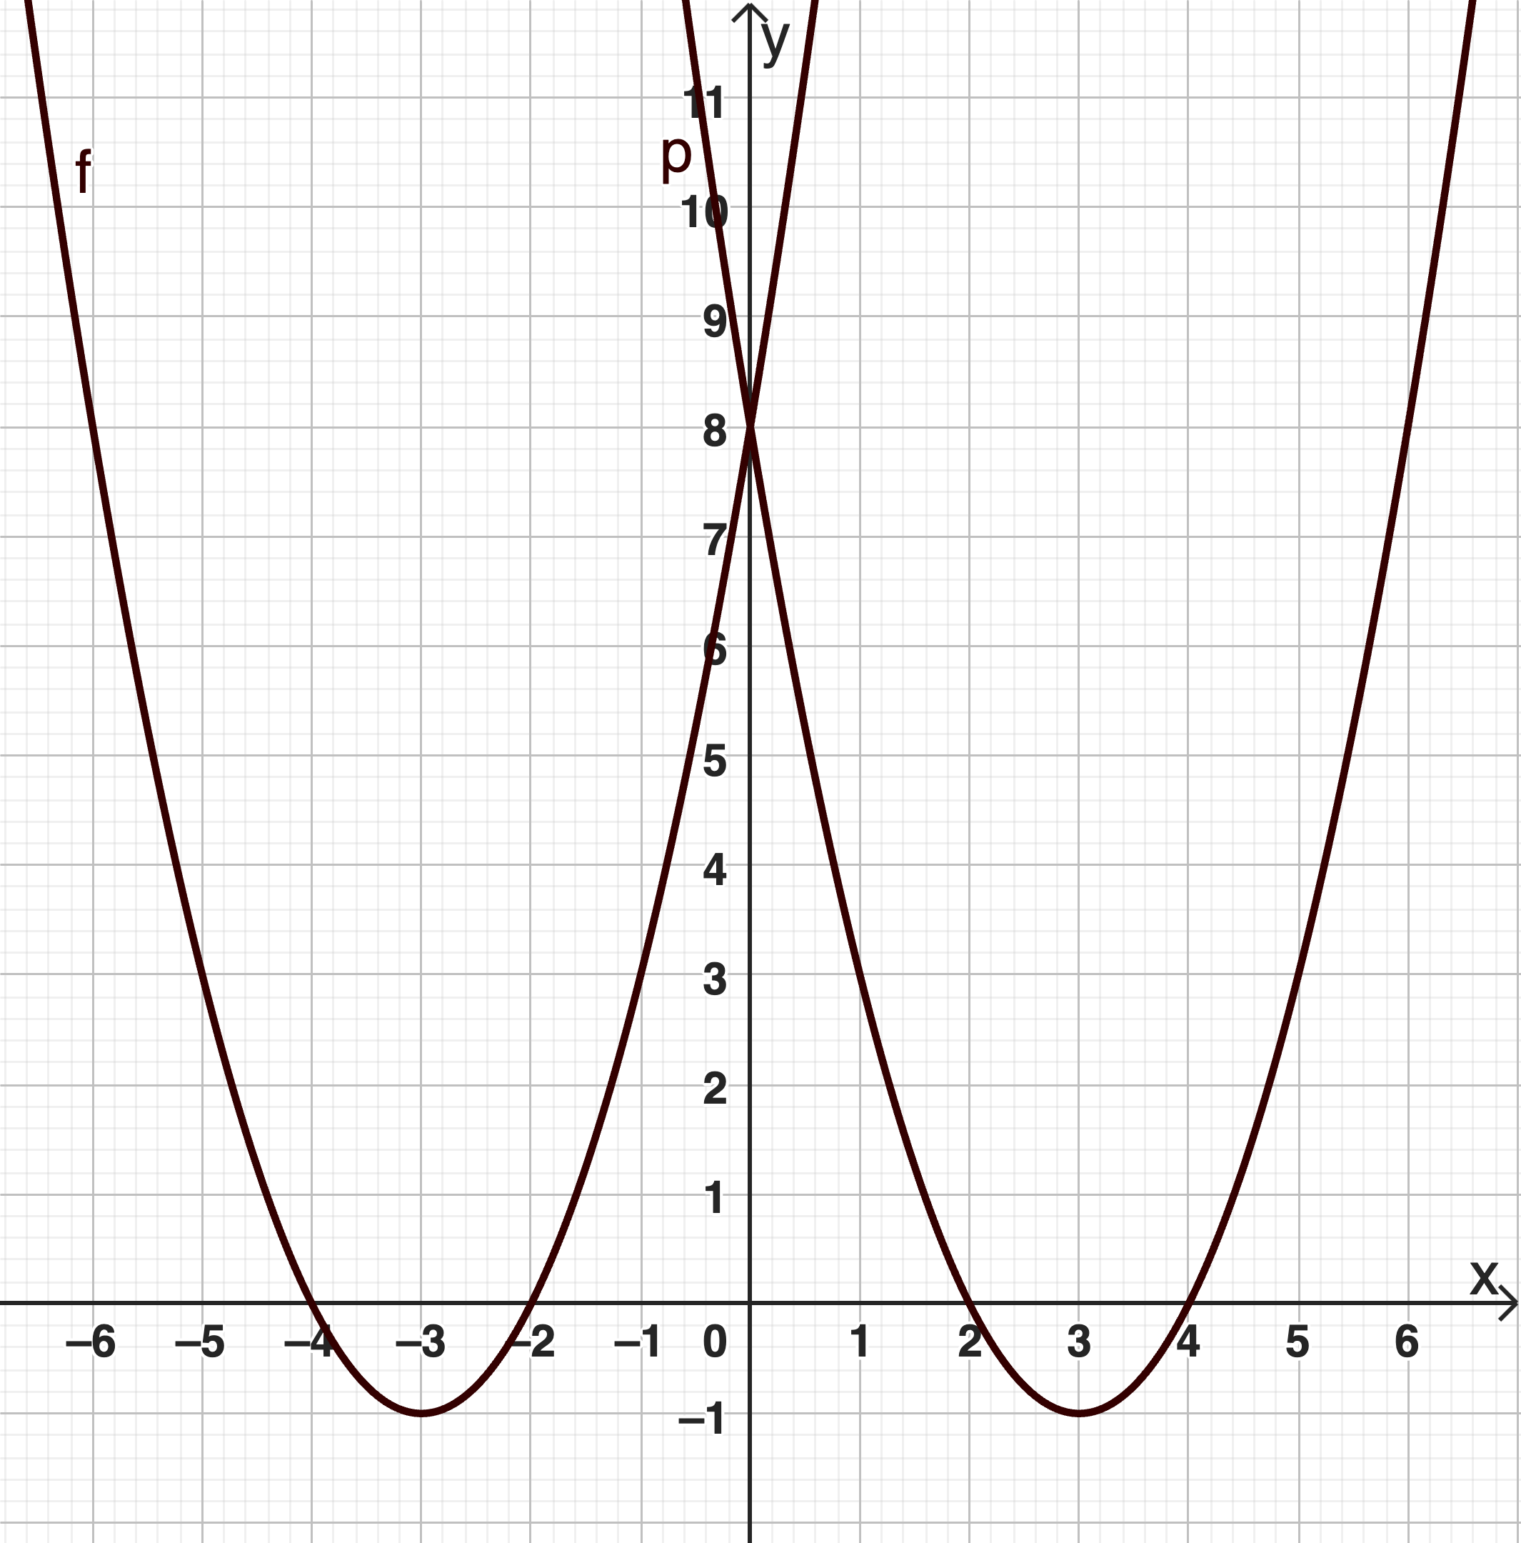
Prüfungsaufgabe
Selbsttest
Aufgabe 1 [vgl. MSA 2020 A3]
$S\left(−3 | −1\right)$
Punkte: B; C; E
$y={(1+3)}^{2}−1=4^{2}−1=15$ $y=15$
Siehe Grafik. Funktionsgleichung: $y={(x−3)}^{2}−$1
$0={−2x}^{2}−16x+$18 $0=x^{2}+8x−9$ $x_{1/2}=−\frac{p}{2}±\sqrt{{\left(\frac{p}{2}\right)}^{2}−q}$ ; $p=$8; $q=−9$ $x_{1/2}=−\frac{8}{2}±\sqrt{{\left(\frac{8}{2}\right)}^{2}+9}$ $x_{1/2}=−4±\sqrt{16+9}=−4±5$ $x_{1}=−4+5=1; x_{2}=−4−5=−9$
*
*

Slide 32
Sammlung der Hilfeknöpfe
HILFE
1
2
3
4
5
6
7
8
9

Slide 33
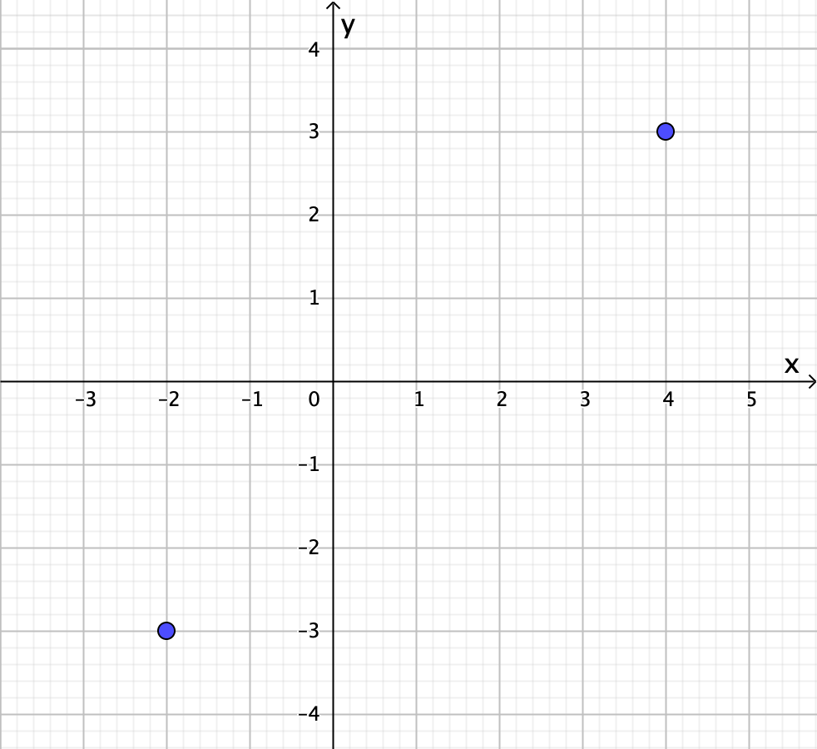
Punkte Ablesen und Einzeichnen
Hilfe 1
Punkte ablesen und einzeichnen
Um den Punkt $P\left(4 | 3\right)$ aus dem Koordinaten-
System abzulesen, gehe vom Punkt aus nach
unten zur x-Achse. x ist hier 4. Gehe dann
Vom Punkt aus nach links zur y-Achse.
y ist hier 3.
Um den Punkt $Q\left(−2 | −3\right)$ in das Koordinaten-
system einzutragen, gehe entlang der x-Achse
um 2 Einheiten nach links und um 3 Einheit
nach unten.
Allgemein gilt:
P(x|y)
Die erste Zahl steht für die Entfernung zur 0
auf der x-Achse.
Die zweite Zahl steht für den Entfernung zur 0
auf der y-Achse.
P(4|3)
y = 3
– 2
x = 4
– 3
P(–2|–3)

Slide 34
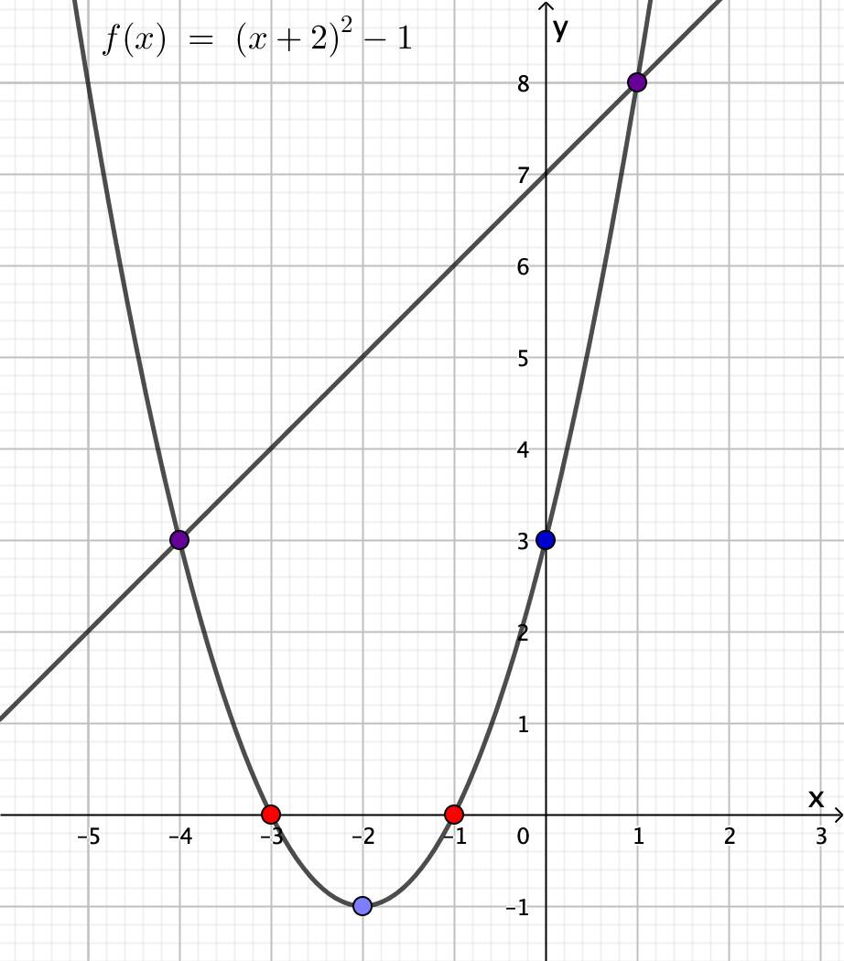
Wichtige Punkte
Hilfe 2
Wichtige Punkte
Ließ die Punkte aus dem Koordinatensystem ab.
1. Scheitelpunkt:
Tiefste oder höchste Stelle einer Parabel.
$$S\left(−2 | −1\right)$$
2. Nullstellen:
Wo schneidet der Graph die x-Achse (y = 0)?
x$=−3$ und x$=−1$
3. Schnittpunkt mit der y-Achse:
$$P\left(0 | 3\right)$$
4. Schnittpunkt mit anderem Graphen:
Wo treffen die beiden Graphen aufeinander?
$A\left(−4 | 3\right)$und $B\left(1 | 8\right)$
$$B\left(1 | 8\right)$$
$$A\left(−4 | 3\right)$$
$$P\left(0 | 3\right)$$
x$=−3$
x$=−1$
$$S\left(−2 | −1\right)$$

Slide 35
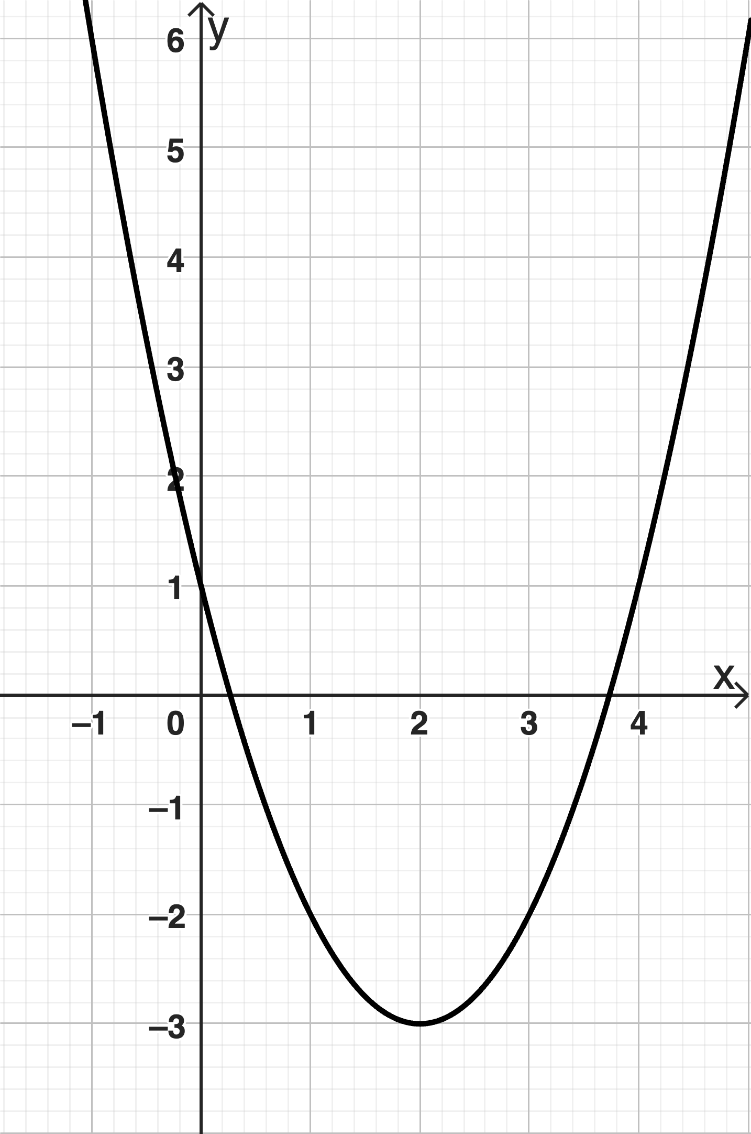
Funktionsgleichung, Wertetabelle und Graph
Hilfe 3
Funktionsgleichung: Graph:
$$y={(x+d)}^{2}+e$$
Beispiel:
$y={(x−2)}^{2}−3$
Wertetabelle:
Setze verschiedene $x$ in die Funktionsgleichung ein,
z.B. für $x=3$
$$y={(x−2)}^{2}−3$$
$$y={(3−2)}^{2}−3=1^{2}−3=−2$$
für $x=−2$
$$y={(−2−2)}^{2}−3={\left(−4\right)}^{2}−3=16−3=13$$
Punkte markieren und den Graphen zeichnen.
$$x$$ | $$− 3$$ | $$− 2$$ | $$− 1$$ | $$0$$ | $$1$$ | $$2$$ | $$3$$
$$y$$ | $$22$$ | $$13$$ | $$7$$ | $$−3$$ | $$−2$$ | $$−3$$ | $$−2$$
P(3|-2)

Slide 36
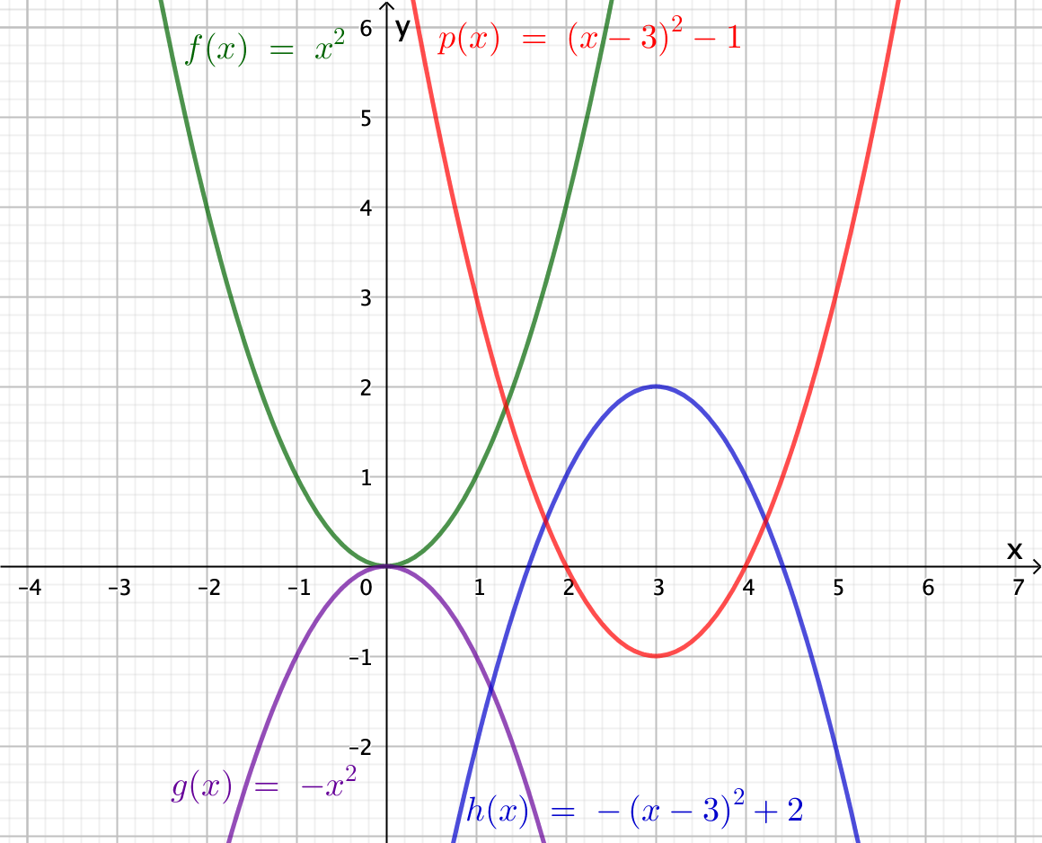
Nach oben/unten geöffnet?
Hilfe 4
Nach oben/unten geöffnet?
Steht vor dem $x^{2}$ nichts,
Ist die Parabel nach oben geöffnet:
$$f\left(x\right)=x^{2}$$
$$p\left(x\right)={(x−3)}^{2}−1$$
Steht vor dem $x^{2}$ ein Minus,
Ist die Parabel nach unten geöffnet:
$$g\left(x\right)={−x}^{2}$$
$$h\left(x\right)={−(x−3)}^{2}+2$$
Nach oben geöffnet
Nach unten geöffnet
Nach oben geöffnet
Nach unten geöffnet

Slide 37
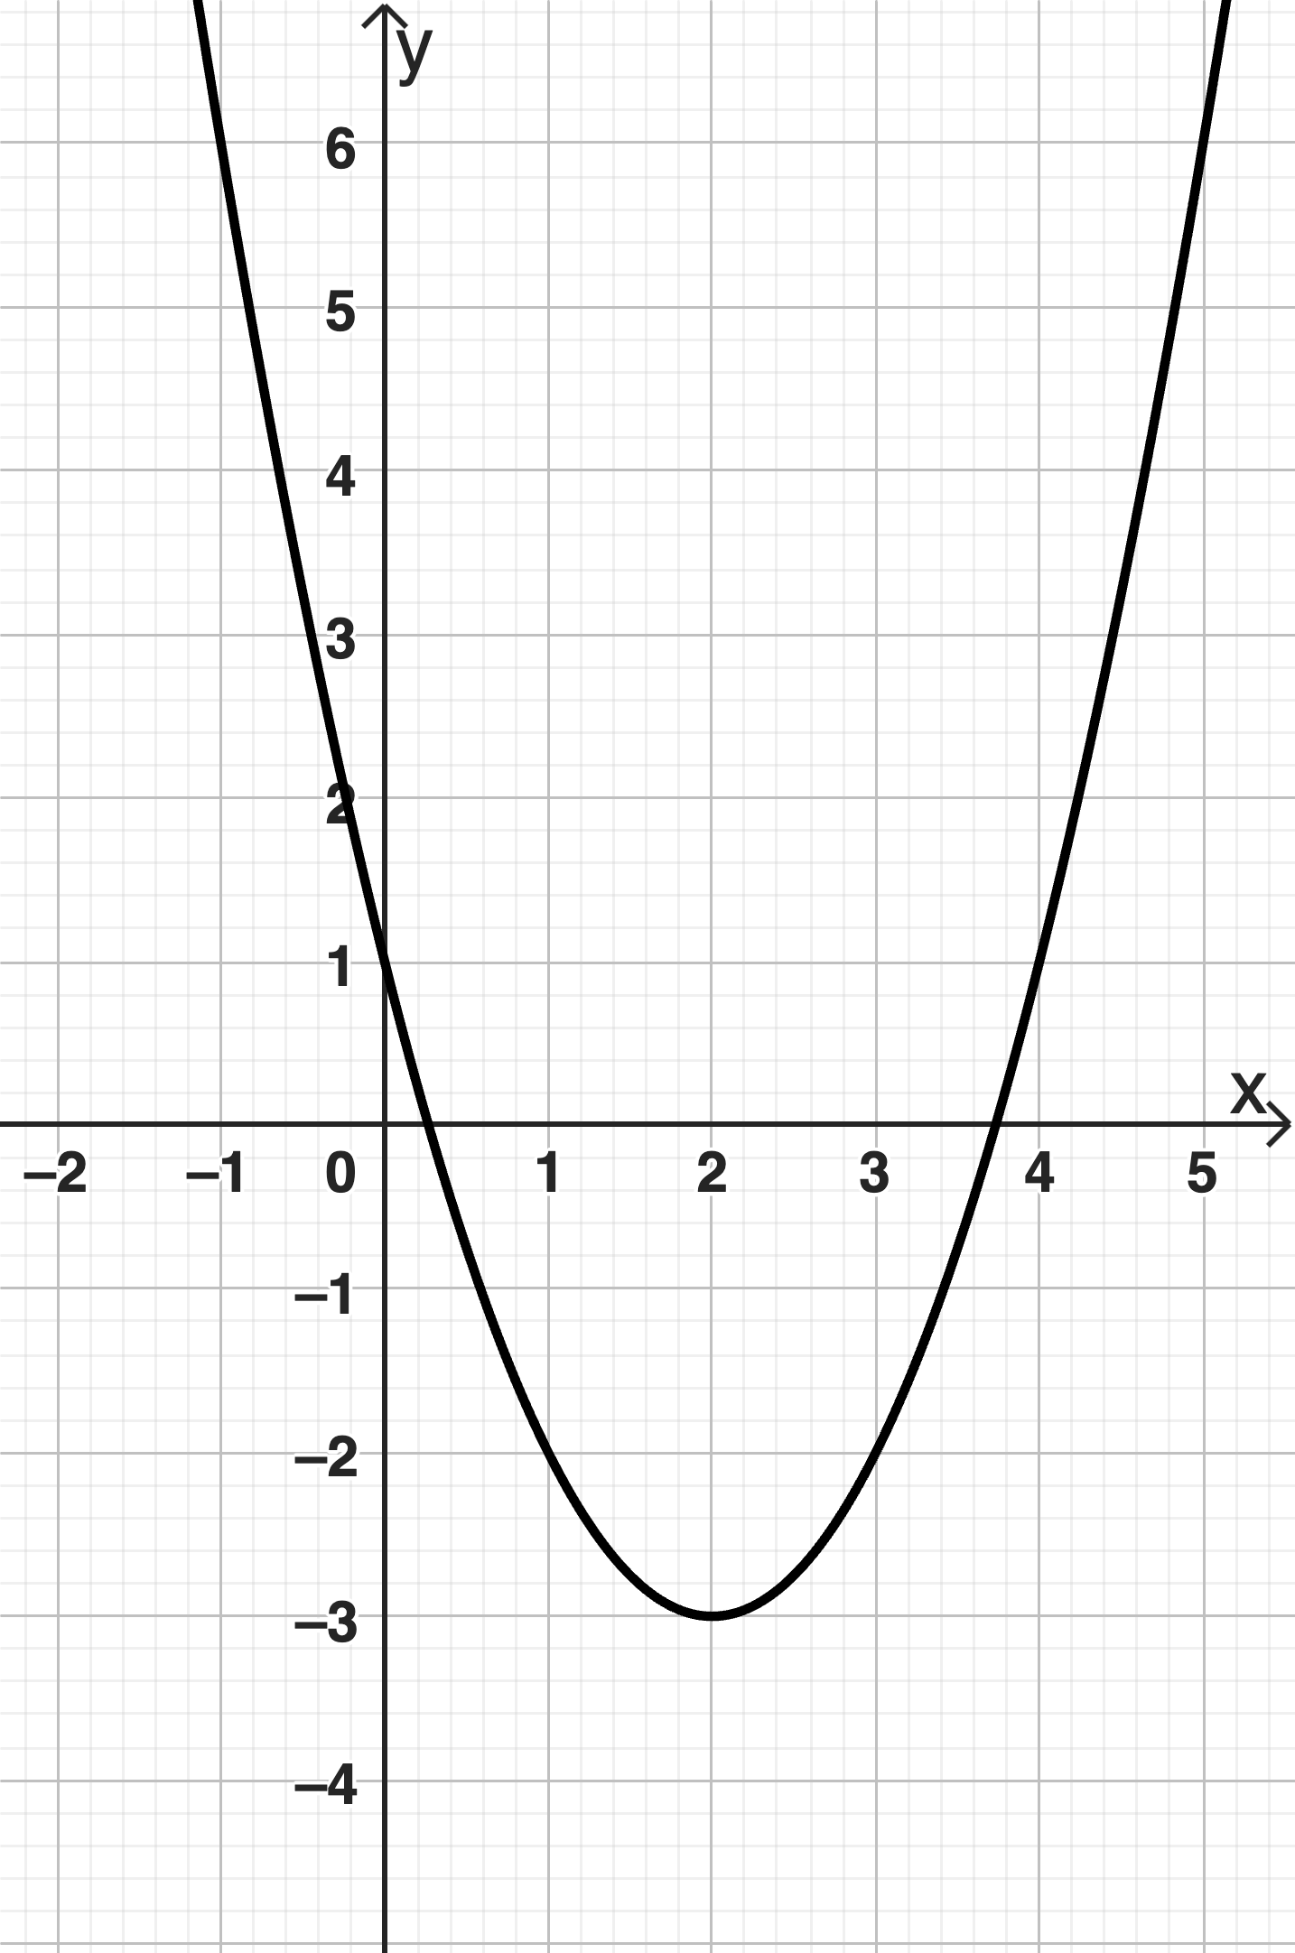
Scheitelpunkt angeben
Hilfe 5
Scheitelpunkt angeben
Der Funktionsgraph einer quadratischen Funktion ist stets
eine Parabel. Der Scheitelpunkt ist der höchste bzw. der tiefste Punkt einer Parabel.
Beispiel 1: Den Scheitelpunkt am Graph finden und Koordinaten ablesen >>
Der Scheitelpunkt lautet: $S\left(2 | −3\right)$
Beispiel 2:
Funktion f mit der Gleichung: $y={(x+4)}^{2}+7$
Der Scheitelpunkt lautet: $S\left(−4 | +7\right)$
Beispiel 2:
Funktion f mit der Gleichung: $y={(x−5)}^{2}−2$
Der Scheitelpunkt lautet: $S\left(+5 | −2\right)$
$$y={(x−2)}^{2}−3$$
Vorzeichen umdrehen!
Einfach
übernehmen
Scheitelpunkt $S\left(2 | −3\right)$
Vorzeichen umdrehen!
Einfach
übernehmen
um 2 nach recht verschoben
um 3 nach unten verschoben

Slide 38
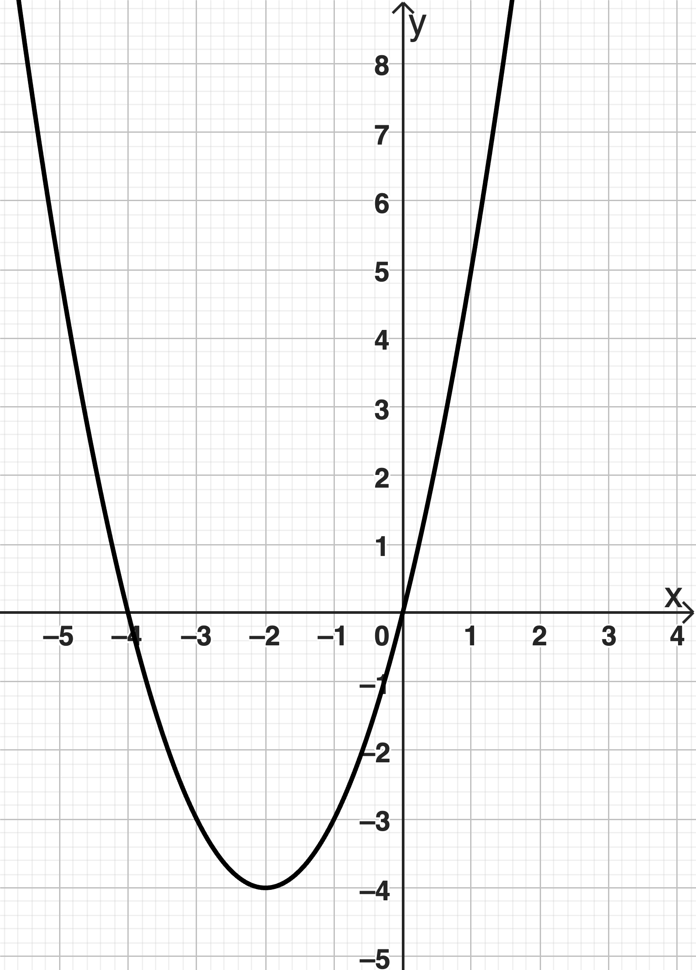
Nullstellen bestimmen
Hilfe 6
Nullstellen bestimmen
Als Nullstelle einer Funktion wird die Stelle (x-Wert) bezeichnet, an der der Graph der Funktion
die x-Achse schneidet. Der y-Wert ist dann gleich 0.
Die Abbildung zeigt den Funktionsgraphen der Funktion f mit der Gleichung $y=x^{2}+4x$.
Wertetabelle:
Berechnung der Nullstellen: (Erweiterungsniveau)
${y=4x}^{2}+16x−20$ Funktionsgleichung gleich 0 setzen!
$${0=4x}^{2}+16x−20 \left|:4\right.$$
$${0=x}^{2}+4x−5$$ $x_{1/2}=−\frac{p}{2}±\sqrt{{\left(\frac{p}{2}\right)}^{2}−q}$ pq-Formel verwenden! $p=4$; $q=−5$ $x_{1/2}=−\frac{4}{2}±\sqrt{{\left(\frac{4}{2}\right)}^{2}−(−5)}$ $x_{1/2}=−2±\sqrt{4+5}=−2±$3 $x_{1}=−2−3=−5; x_{2}=−2+3=1$
Die Funktion besitzt die Nullstellen $x=− 4$und $x = 0$. Der Funktionsgraph schneidet die x-Achse in den Punkten
A(-4|0) und B(0|0).
$$x$$ | $$−4$$ | $$−3$$ | $$−2$$ | $$−1$$ | $$0$$ | $$1$$ | $$2$$
$$y$$ | $$0$$ | $$−3$$ | $$−4$$ | $$−3$$ | $$0$$ | $$5$$ | $$12$$

Slide 39
Quadratische Gleichungen
Hilfe 7
Quadratische Gleichungen lösen
Beispiel 1: (Grundniveau) Löse folgende Gleichung. $$2={−47+x}^{2}$$ $$49=x^{2}$$ $x_{1}=7$ und $x_{2}=−7$ | Beispiel 2: (Grundniveau) Löse folgenden Gleichung. $$−3x∙\left(2−x\right)=0$$ $x_{1}=0$, weil $−3∙0∙\left(2−0\right)=0∙2=0$ $x_{2}=2$, weil $−3∙2∙\left(2−2\right)=−6∙0=0$
Beispiel 3: (Erweiterungsniveau) Berechne die $x$-Koordinate für $y=2$ für $f\left(x\right)=2x^{2}−6$. $2=2x^{2}−6$ $2=2x^{2}−6$ $8=2x^{2}$ $\frac{8}{2}=x^{2}$ $x_{1}=+\sqrt{4}=2$ und $x_{2}=−\sqrt{4}=−2$ | Beispiel 4: (Erweiterungsniveau) Der Punkt $P\left(x | −4\right)$ liegt auf der Parabel $f$ mit $f\left(x\right)=−2x^{2}+10x−12$. Berechne die x-Koordinaten. $−4=−2x^{2}+10x−12$ $−4=−{2x}^{2}+10x−12$ $−2={−x}^{2}+5x−6$ $0={−x}^{2}+5x−4$ $0={+x}^{2}−5x+4$ => pq-Formel $x_{1/2}=−\frac{p}{2}±\sqrt{{\left(\frac{p}{2}\right)}^{2}−q}=−\frac{−5}{2}±\sqrt{{\left(\frac{−5}{2}\right)}^{2}−4}$ $x_{1}=1$ und $x_{2}=4$

Slide 40
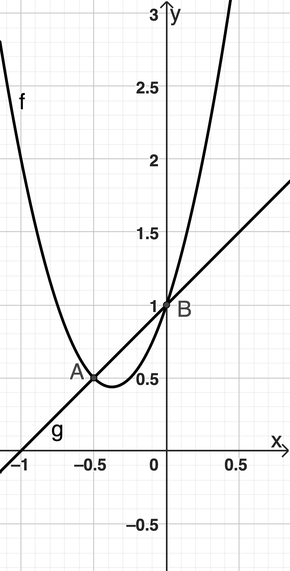
Schnittpunkte berechnen
Hilfe 8
Schnittpunkte berechnen (Erweiterungsniveau)
Gegeben sind die Funktionen $f\left(x\right)=4x^{2}+3x+1$ und $g\left(x\right)=x+1$.
Um die Schnittpunkte berechnen zu können, müssen die Funktionsterme gleichgesetzt und anschließend nach x aufgelöst werden.
$f\left(x\right)=g(x)$ $4x^{2}+3x+1=x+1$
$4x^{2}+2x=0$
$$2x∙\left(2x+1\right)=0$$
Damit erhält man die x-Koordinaten der Schnittpunkte: $x_{1}=0$ ; $x_{2}=−\frac{1}{2}$
Nun werden diese x-Werte in eine der beiden Funktionsgleichungen eingesetzt und die zugehörigen y-Werte ermittelt:
$g\left(0\right)=y=0+1=1$ ; $y_{1}=1$ $g\left(−\frac{1}{2}\right)=−\frac{1}{2}+1=\frac{1}{2}$ ; $y_{2}=\frac{1}{2}$
Damit ergeben sich die Koordinaten der Schnittpunkte der beiden Funktionen$f$ und $g$: A$\left(−\frac{1}{2} | \frac{1}{2}\right)$ ; $B\left(0 | 1\right)$
x
x

Slide 41
MSA-Vorbereitung
Station: Geometrie in der Ebene

